Slide 1
資訊融入社會領域教學策略
分享者：林士翔

Slide 2
什麼是『資訊融入教學』?
資訊科技：多媒體或網路科技，這些媒體科技具有數位化、影音聲光多重刺激、易於存取、快速處理、便於溝通等功能
融入：教學應用、成為教學工具
整合、應用資訊科技於教學
資訊( 科技) 融入教學= 教學科技

Slide 3
什麼是『資訊融入教學』?
教師教學時配合授課內容與教學策略之所需，應用多媒體網路的特性，將資訊科技視之為教學工具。
不只是教師會用電腦，較精準的說法，教師會用資訊科技來更有效地達成教學目標或學習目標，以及提升學生能力。

Slide 4
什麼是『資訊融入教學』?
◎資訊融入教學之意義
老師運用多媒體、電腦與網路的特性，於適當的主題、適當的時機與各科教學相結合，呈現有意義的教學方式，以協助達成教學目標
是為一種改善原本成效不佳的教學模式、提昇學習成效的教學模式。

Slide 5
為什麼需要『資訊融入教學』？
◎2001年國民教育九年一貫課程教育的開始實施，教師必須實施運用電腦科技於課程上的教學
以培養學生「運用科技與資訊」的能力、「主動探索與研究」的精神
使學生能「獨立思考與解決問題」
進而能進行「生涯規劃與終身學習」
成為新世紀的公民
（張國恩，民88）

Slide 6
為什麼需要『資訊融入教學』？
增加真實學習情境、增加內容相關的學習經驗
滿足「做中學」的練習重複性與情境真實性需求
可以支援不同地點、時間的合作學習
支援知識探索
提供學生為中心的策略
支援反思學習及提升高層次創造能力等
管理學生學習活動
教材的知識管理
（Jonassen ,2000；Brandsford，Brown & Cocking，2000；李世忠譯，2002；洪明洲，1999）

Slide 7
資訊融入教學之實施模式
教師課前教學準備
教師上課教學展示
教師課堂引導、學生課餘自行學習
教師使用科技工具引導學生學習
建立虛擬學習館
師生於線上互動（非同步）
視訊即時教學（同步）
社群式學習
專題式合作學習

Slide 8
教師課前教學準備
上課前上網或蒐集數位化教學光碟、軟體等，例如
國家數位典藏網站(http://dlm.ntu.edu.tw/dlm )
國家數位典藏網站-歷年教案得獎作品
http://dlm.ntu.edu.tw/elearn/
思摩特網（http://sctnet.edu.tw）
教育部「好學專輯」、金學獎的優良軟體光碟
民間知識光碟等
「學習加油站」（http://content.edu.tw）

Slide 9
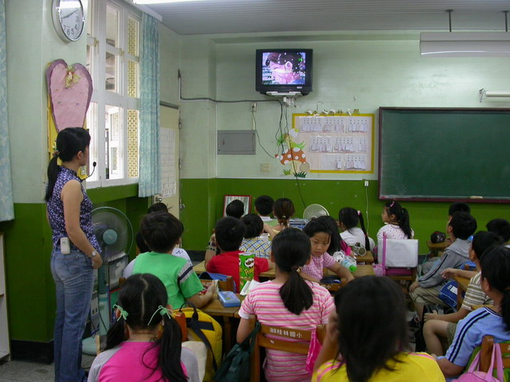
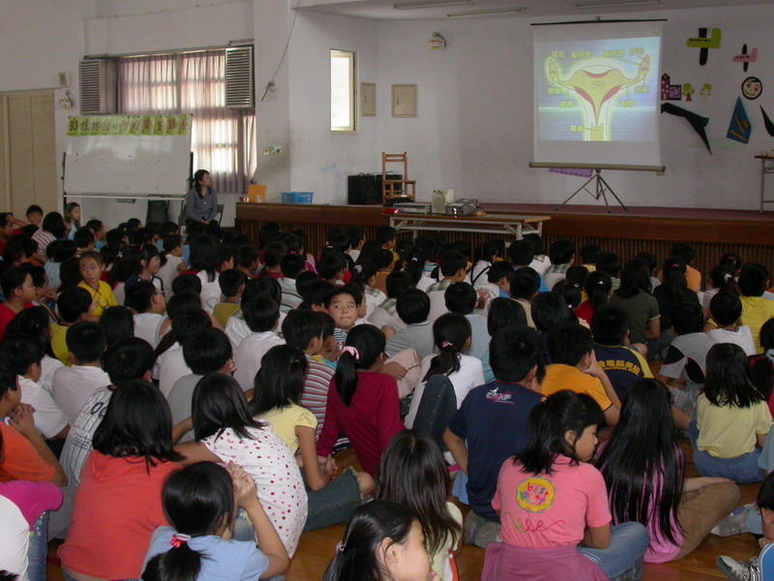
教師上課教學展示
課堂中簡報教學、多媒體教材軟體展現等
網站上的教學網頁展示
校園網路教學：使用光碟櫃或隨選視訊（Video on Dement，VOD）方式支援教室之學習教材資源庫展示
使用多媒體的展示教學

Slide 10
教師課堂引導、學生課餘自行學習
◎教師指示學生課後個別使用或分組方式使用多媒體教材軟體或上網自行學習等
星座盤 古早物 七巧板
◎支援學習之先備條件
學生的資訊素養
學習設備
軟體教材
其他

Slide 11
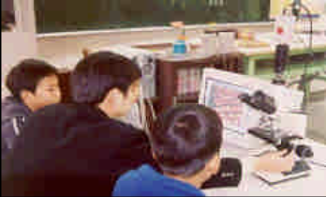
教師使用科技工具引導學生學習
◎例如：利用電子顯微鏡、水中攝影機結合電腦與影像投射設備，引導學生操作與觀察、探索學習
精密儀器設備不足或損壞率高
無法掌握學習重點、漏失資訊

Slide 12
建立虛擬學習館
◎例如：教師在網站上設計多媒體教材，由系統的設計來適時對學生做學習之引導
在網際網路，使用虛擬實境等技術所建立
提供討論看板以提問及輔導學習

Slide 13
建立虛擬學習館
「桂林鄉土濃情」
（http://ftp.klps.kh.edu.tw/ftp/topic/92_01/）
足下乾坤 想飛的心 水漾精靈 
「網路虛擬海洋館」
（http://vr.nhctc.edu.tw/fish/）
● 「虛擬博物館」
（國立科學工藝博物館）

Slide 14
師生於線上互動（非同步）
例如：教師非直接面對學生，而是學生於網站上透過介面發問與討論等，教師適時做引導
例如高雄市k12數位學校高中職社區化網路開課

Slide 15
視訊即時教學
◎跨校、跨國透過網路通訊的即時教學、互動討論學習等
◎AJECT （Advanced Joint English Telecommunication，http://ajds.nsysu.edu.tw）
跨國遠距英語學習計劃，於1998年成立，為資訊融入英語教學的計畫，高雄女中等校與英國、澳洲、日本等國學校透過視訊教學跨國、跨校遠距英語學習

Slide 16
社群式學習
◎透過網際網路組織社群，以進行社群式學習的學習活動
例如，「亞卓市」（http://www.educities.edu.tw）提供「亞卓鎮」給學校班級使用，學生可以體驗虛擬城市社會、分享創作作品、交換學習心得等等
『亞卓主題造村賽』—六週學習計畫--是為中小學師生設計的班級網路經營活動。每個班級(村)選擇一個主題，老師或學生(村長)協助參予者(村民)以主題的目標為方向，設計六週學習計畫，從探索與分享討論中學習有關於主題的議題。戀戀高雄─【桂林】主題村

Slide 17
專題式合作學習
◎例如：學生分成小組專題進行會議式的探索、資源搜尋、製作網頁、成果發表與展現等
台灣學校網界博覽會
（http://cyberfair.taiwanschoolnet.org）
● 活動源自美國「國際學校網界博覽會」的構想
● 參與學生由找尋主題、採訪研究、製作成網頁
● 過程中增進學生對學校、社區直接的認識
● 可培養學生研究精神與資料蒐集、整理、分析的能力
百戰百勝

Slide 18
社會學習領域的課程目標
1. 了解本土與他區的環境與人文特徵、差異性及面對的問題。
2. 了解人與社會、文化和生態環境之多元交互關係，以及環境保育和資源開發的重要性。
3. 充實社會科學之基本知識。
4. 培養對本土與國家的認同、關懷及世界觀。
5. 培養民主素質、法治觀念以及負責的態度。

Slide 19
社會學習領域的課程目標
6. 培養了解自我與自我實現之能力，發展積極、自信與開放的態度。
7. 發展批判思考、價值判斷及解決問題的能力。
8. 培養社會參與、做理性決定以及實踐的能力。
9. 培養表達、溝通以及合作的能力。
10. 培養探究之興趣以及研究、創造和處理資訊之能力。

Slide 20
有哪些形式與策略？
社會科主要的教學法
（陳麗華，民91；陳國彥、吳宗立，民91；李端華，民92）
訊息處理模式
基本歸納策略
概念構圖教學策略
探究教學策略
社會互動模式
合作學習教學策略
討論教學策略
角色扮演教學策略
情境模式教學策略
社會行動模式
其它社區參與取向教學法
社區取向教學
社區介入活動法
「社區有教室」方案
其它教學法
價值澄清教學法
問題解決教學法
講述教學法
批判思考教學法
練習教學法
讀圖教學法
年表教學法

Slide 21
舉例一：社區參與取向教學法
士林國小的老師帶領學生探索學校附近社區
中的自然資源，透過資料蒐集、文獻分析、
實地攝影、景點寫生、電腦繪圖甄選、網頁
製作、訪問耆老等活動，呈現出一個完整的
學習經驗。
走過從前－芝山岩風雲 http://www.slps.tp.edu.tw/cyberfair/therock/chinese/index2.html

Slide 22
舉例二：講述教學法
運用多媒體將講述內容生動地呈現出來
配合書商所提供的教學光碟進行教學活動

Slide 23
舉例三：讀圖教學法
提供古今嘉義的地圖，可依點、線、面來選
取範圍；藉由動畫來了解台灣行政區域劃分
的沿革。
http://gis.edu.ncyu.edu.tw/

Slide 24
舉例四：地理資訊系統、虛擬實境、多媒體資料庫的整合
淡水河溯源：http://mars.csie.ntu.edu.tw/tamsui/learning/area3/index.html
臺灣大學策劃執行的國科會數位博物館專案計畫，以富有聲光影像之多媒體方式並配合虛擬實境技術呈現淡水河流域的地理、環境、歷史和人文，內容包括主題展示區、虛擬實境、資料搜尋區，以及教學互動區四個部分

Slide 25
應用教學策略
價值澄清教學法：察覺不同角色會有不同的立場與價值觀。
問題解決教學法：以實例呈現衝突的情境，讓學生發現問題的所在，並且鼓勵學生從各種角度提出解決問題的方法。最後，在其中選擇一個方法並且實際操練。
批判思考教學法：教學過程中安排一系列的批判思考的練習活動，培養學生合理判斷事情真偽的態度與思考能力。
角色扮演法：由學生扮演議員的角色聽取四個不同立場的建議者的意見，再讓學生一起討論。又讓學生扮演其中一位建議者，設身處地簡要說明該角色的意見。

Slide 26
該如何進行教學設計?
『資訊融入教學』之教學準備與發展
教學科技之教學模式為
認識分析學生背景
擬定教學目標
準備教學媒體與教材
選擇適當的教學方法
進行教學活動激發學生學習
評量效果
檢討改進
（ Robert Heinich, Michael Molenda和James D. Russell,1996）

Slide 27
該如何進行教學設計?
『資訊融入教學』之教學準備與發展
電腦運用於教學中必須重新檢視，在加入電腦或其它教學媒體之後
教學的目標是否符合？
師生的互動是否更為充分？
回饋機制如何進行？
選定教材後，如何利用資訊科技資源將其表現出來？
資訊科技與教學資源如何配合教學活動？
---->>皆為融入教學的準備工作（張國恩，2001b）
資訊融入教學之教學設計是為達到資訊融入教學之教學發展的一種途徑，透過教學內容及策略的設計與規劃，達到學習效果的提昇(林燕珍，2003)

Slide 28
『資訊融入教學』之教學設計資源
國內外資訊融入教學之教學活動設計規劃與範例
「學習加油站」（http://content.edu.tw）
「亞卓市－夫子學院」
「英特爾e教師計畫」
臺北市多媒體教學資源中心（ http://tmrc.tp.edu.tw/）
Alps網站
（http://learnweb.harvard.edu/alps/home/index.cfm）
Smithsonian Lesson Plans網站（http://smithsonianeducation.org/）
TKI網站（http://www.tki.org.nz/e/tki/）等。

Slide 29
系統化教學發展模式圖
資訊融入教學
教學內容分析
修改
設計評量方式.工具
教學策略
需求分析
學習目標
教學媒體選擇/設計
實施
教學活動
形成性
評鑑
學習者分析
修改
總結性
評鑑
海洋首都之光

Slide 30
目前發現的問題及解決方法
 | 問 題 | 解 決 方 法
教學準備 | 教材的製作費時 | 課程從設計到實施由教師團隊共同完成
教學實施 | 師生互動受限(教師操作電腦時，較無法以肢體語言與學生互動) | 運用彈性的教學方式，或遙控設備操作電腦，以增進與學生的互動溝通
 | 使用電腦連接單槍投影機，至少需提前五分鐘 | 闢專屬Ｅ化教室
 | 使用電視轉接盒投影片字太小 | 使用簡報軟體時字型需要盡可能放大
 | 電腦及投影設備影響教室活動動線 | 若設備許可，則採固定於天花板的方式
 | 連線速度太慢，可能無法應付課堂所需 | 將上課所需之網路資料存成離線檔案，以避免網路擁塞

Slide 31
結論
要進行資訊科技融入教學，先從教學的需求開始。
要進行教學需求，可考慮教學策略與工具。
要進行教學策略，先從分析學習者及社會領域內容指標(教材)開始。

Slide 32
謝謝大家聆聽
如有錯誤敬請海涵

